Slide 1
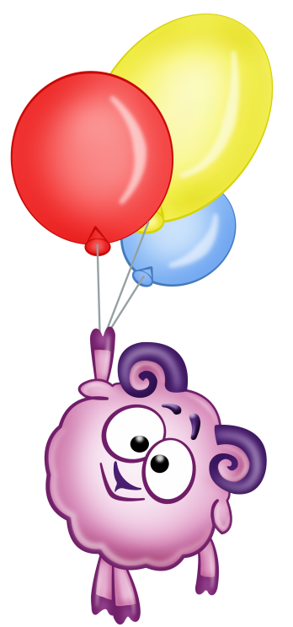
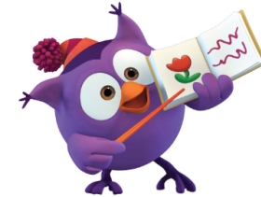
Путешествие в страну
«Здоровья»
Автор : Ступина Елена Александровна,
воспитатель
МБДОУ «Детский сад №138»
Курганская область город Курган
2015г
Notes:
Презентация «Путешествие в страну здоровья» к НОД образовательной области познавательное развитие для детей старшего возраста. Цель: Формировать представления детей о своем теле, необходимости сохранения своего здоровья.
Задачи: Развивать познавательную активность и мыслительную деятельность детей.
Формировать осознанно-правильное отношение к своему здоровью.
Воспитывать у детей культурно-гигиенические навыки, желание всегда быть красивыми, чистыми, аккуратными, уважительно относиться к своему телу.

Slide 2
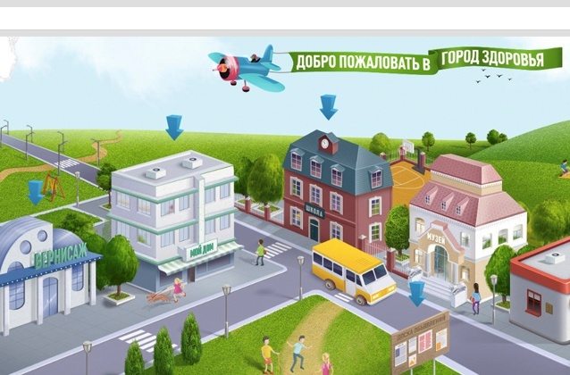
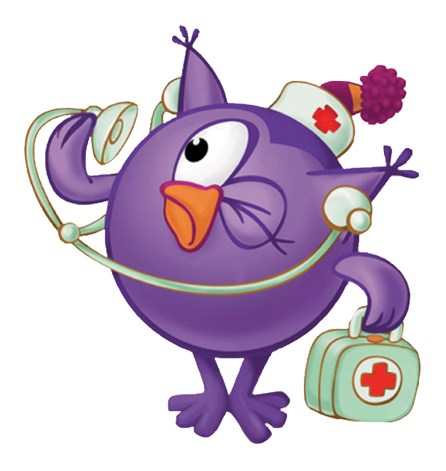
Notes:
Ребята, сегодня занятие будет необычным – мы совершим путешествие по городам здоровья.
А поможет нам смешарик Совунья.
Совунья: Здравствуйте, дети! Я рада, что вы пригласили меня на занятие. Я приглашаю вас совершить необычное путешествие и побывать в самых известных загадочных городах здоровья. Итак, отправляемся в путь.

Slide 3
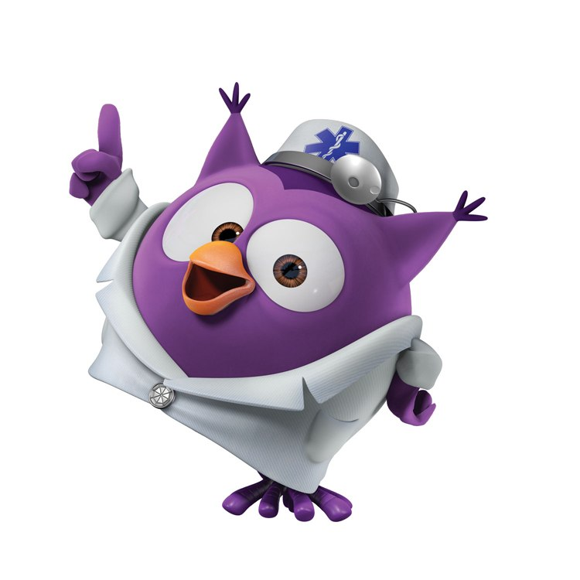
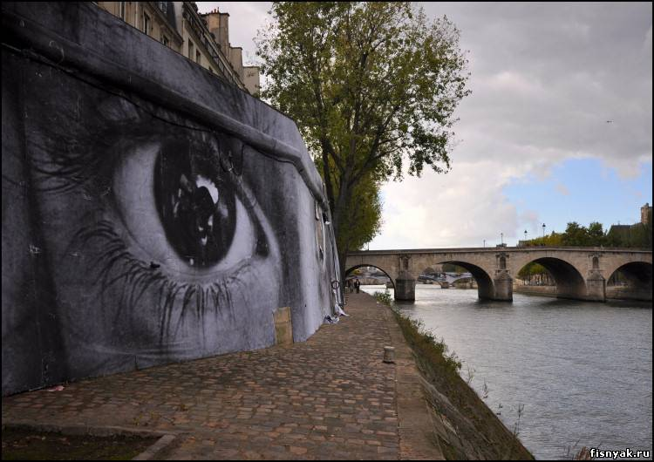
«Два братца через дорожку живут,
а друг друга не видят».
Notes:
Сначала отправимся в первый город. Отгадайте загадку и узнаете, в какой город мы пришли:
«Два братца через дорожку живут, а друг друга не видят».
Верно это глаза, и город называется Глазоград.

Slide 4
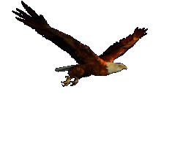
Notes:
Как вы думаете, кто из животных самый зоркий? (сова, орел)

Slide 5
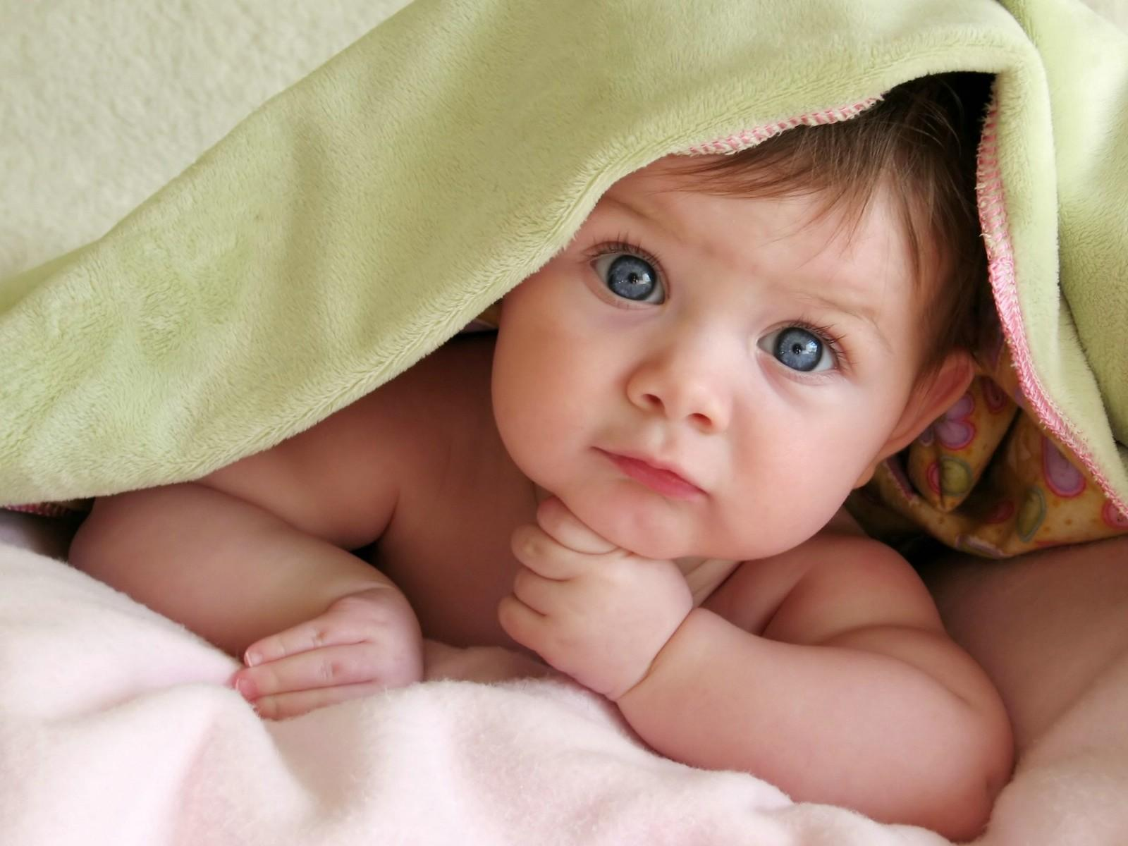
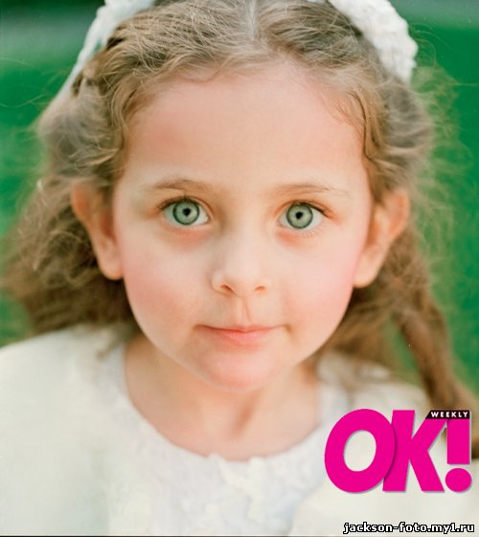
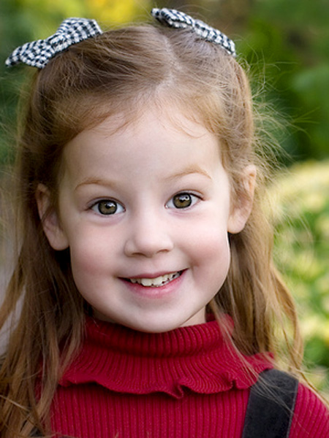
Notes:
Зачем нужны глаза человеку? (помогает видеть, различать и узнавать предметы, их цвет и форму)
- Посмотрите друг другу в глаза. Какого они цвета?
-Закройте глаза ладошками, а потом резко откройте. Что произошло с глазами?
Оказывается, зрачок в темноте расширяется, и мы напрягаем зрение, а при свете зрачок сужается. У каждого глаза есть стража (веки, ресницы и брови). Они защищают их от пыли, ветра и пота. Еще есть один страж, он вам всем хорошо знаком это слезы. Они тоже защищают глаза от попадания в них соринок. Надо не только защищать глаза, но и ухаживать за ними. По утрам и вечерам – умываться. Глазам как и нам нужно заниматься физкультурой. Называется она «гимнастика для глаз». Давайте выполним ее все вместе.

Slide 6
Notes:
Догони по дорожке глазами Нюшу.

Slide 7
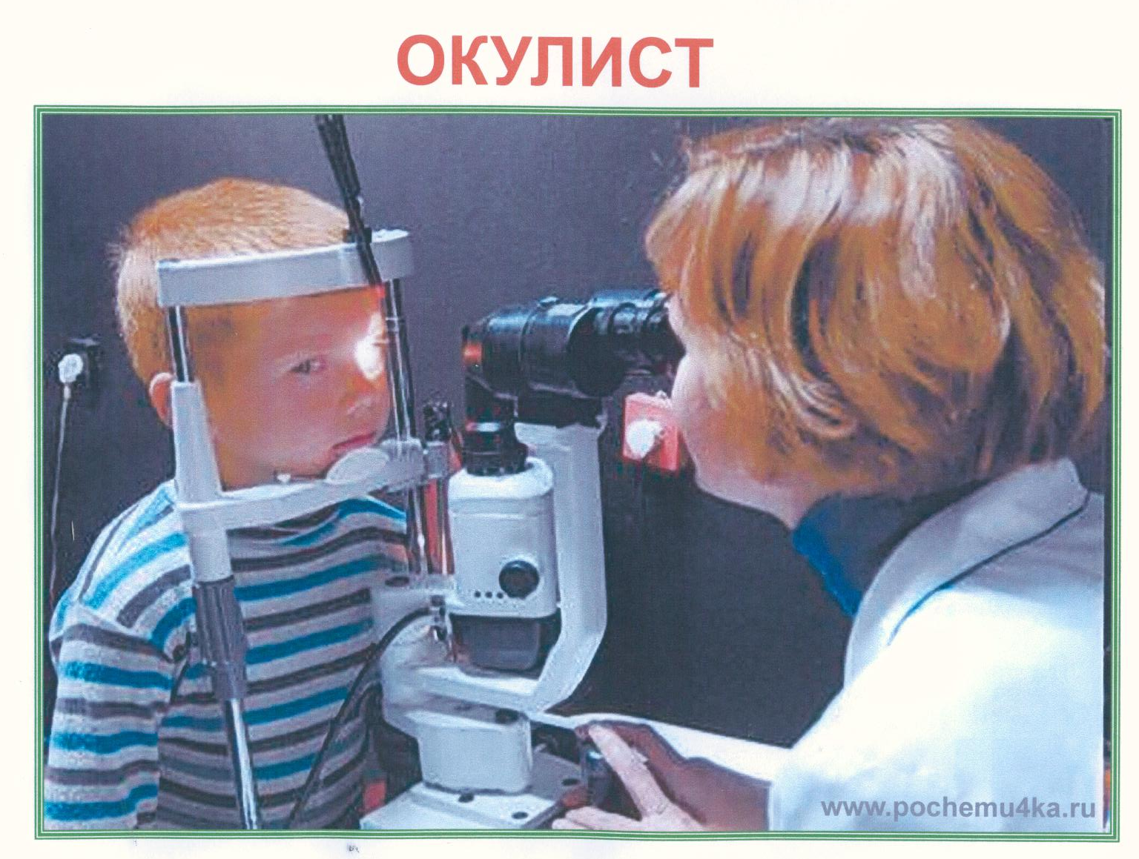
Notes:
Что же делать если заболели глаза, какому врачу необходимо обратиться? (окулисту)
А теперь пришло время отправиться в другой город.

Slide 8
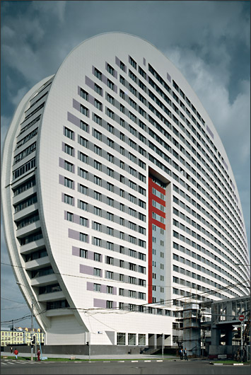
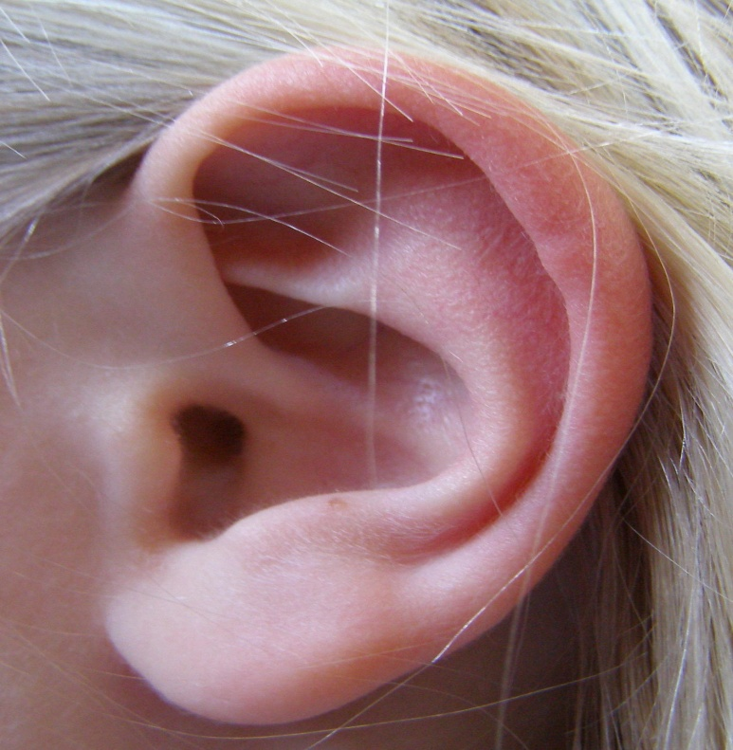
Notes:
Мы пришли в город под названием Ухоград. О чем мы поведем беседу? Верно об ушах. Органы слуха есть у животных и человека. Животным слух помогает поймать добычу, найти друг друга, зачем нужны уши человеку? Закройте уши руками. Что произошло? Плохо слышны звуки. Стало труднее общаться нам с вами. Как же надо ухаживать за ушами? (чистить в 3-4 дня) Давайте проверим, все ли дети в нашей группе хорошо слышат.

Slide 9
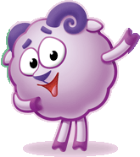
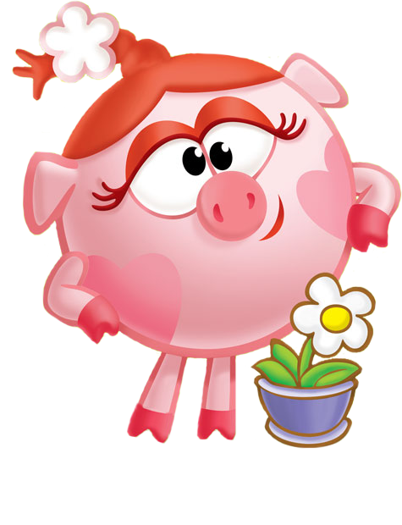
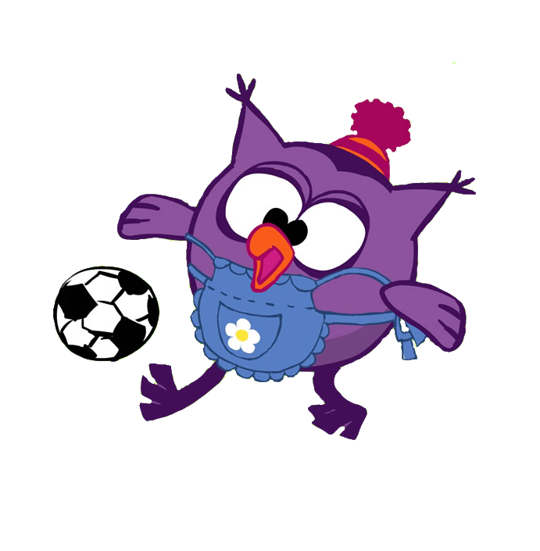
Notes:
Дети закрытыми глазами на слух определяют звуки. (нажимать на граммофон в любом порядке)

Slide 10
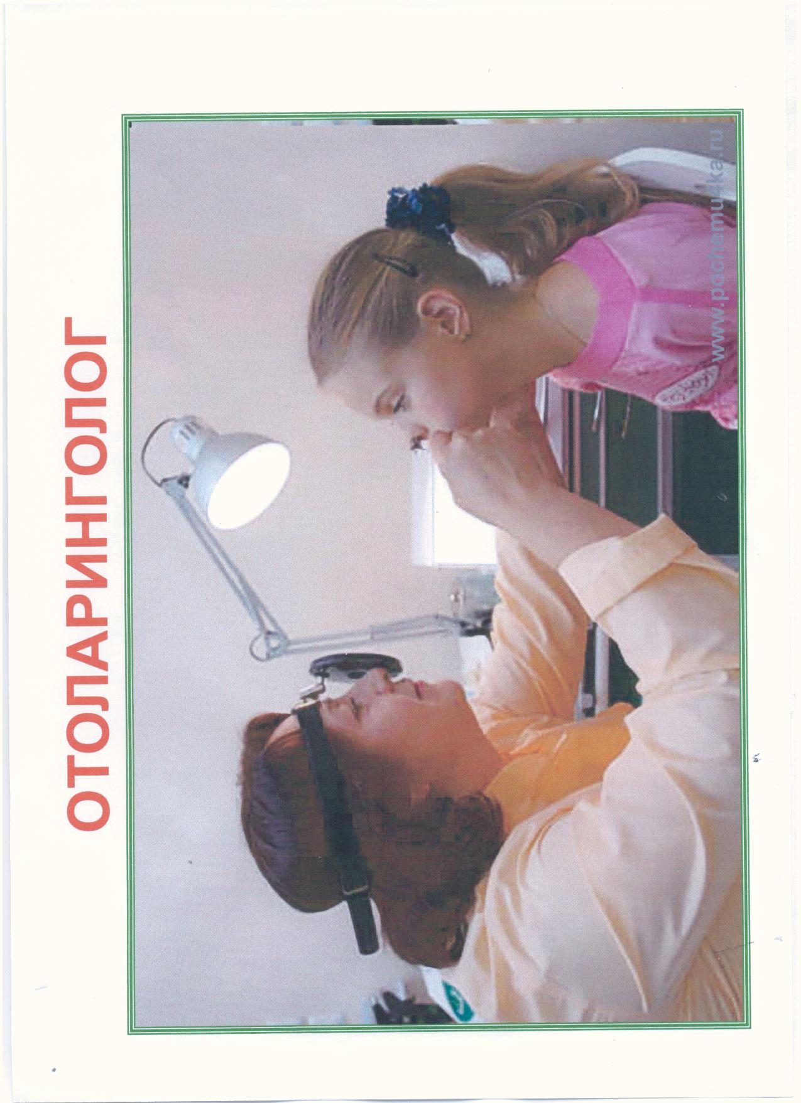
Notes:
Если заболели уши, какому мы обратимся врачу за помощью?

Slide 11
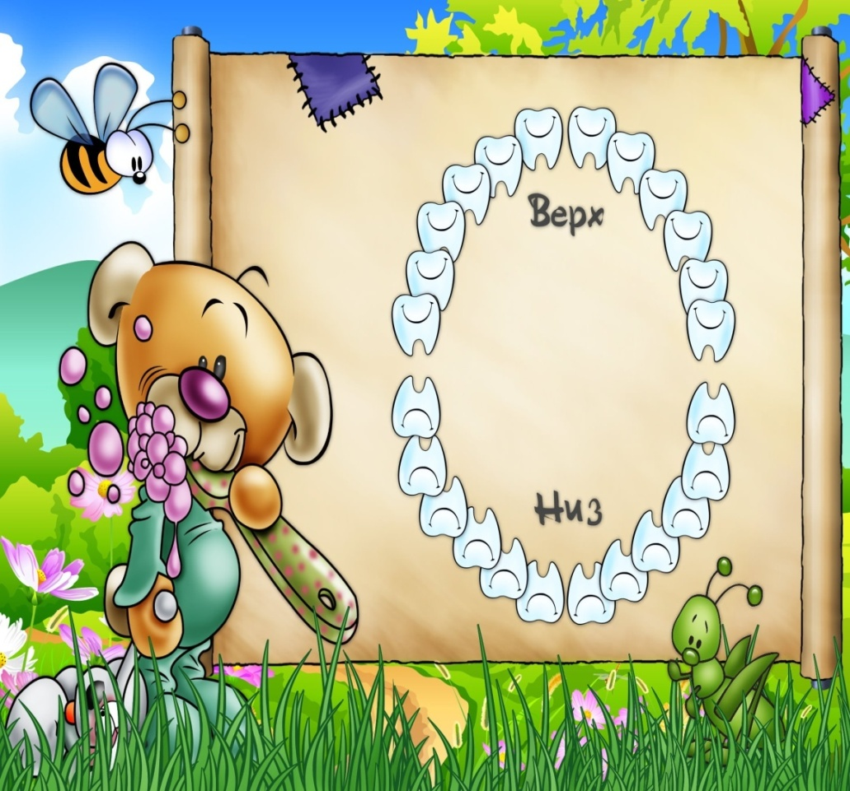
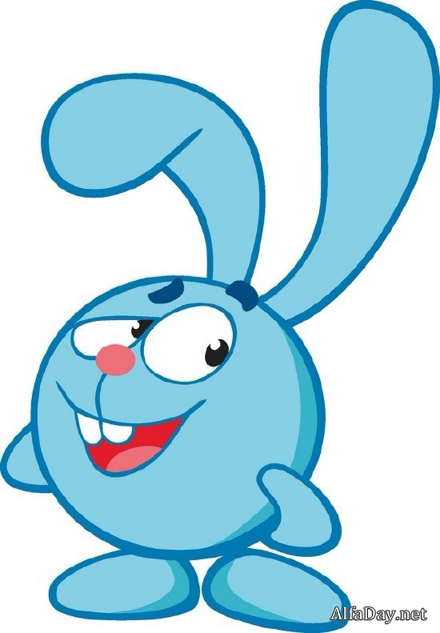
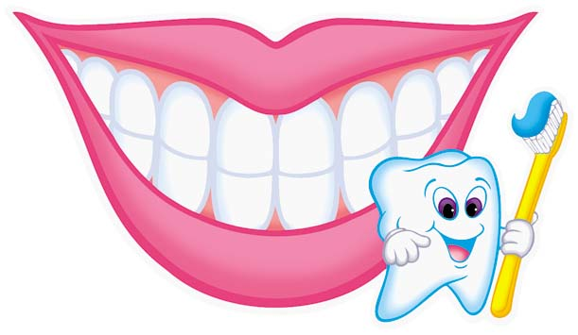
Notes:
Отправляемся в последний город – Зубоград. Мы поговорим сейчас о зубах. Что помогает нам переваривать пищу? Пища во рту смачивается слюной и измельчается зубами. Первые зубы молочные. К десяти годам молочные зубы выпадают, а на их месте вырастают постоянные. Как вы думаете, у кого болят зубы? Верно, у того кто ест очень много сладкого. Есть ли у зубов защитник? Есть зубная эмаль. Она твердая и белая. Надо стараться ее не повредить. Что надо делать, если заболел зуб? Срочно идти к врачу.

Slide 12
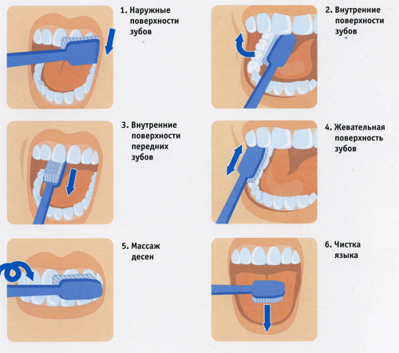
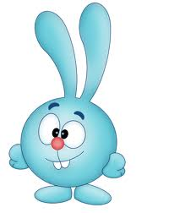
Notes:
Как же следует ухаживать за зубами? Если заболят зубы нужно быстрее идти к врачу стоматологу.

Slide 13
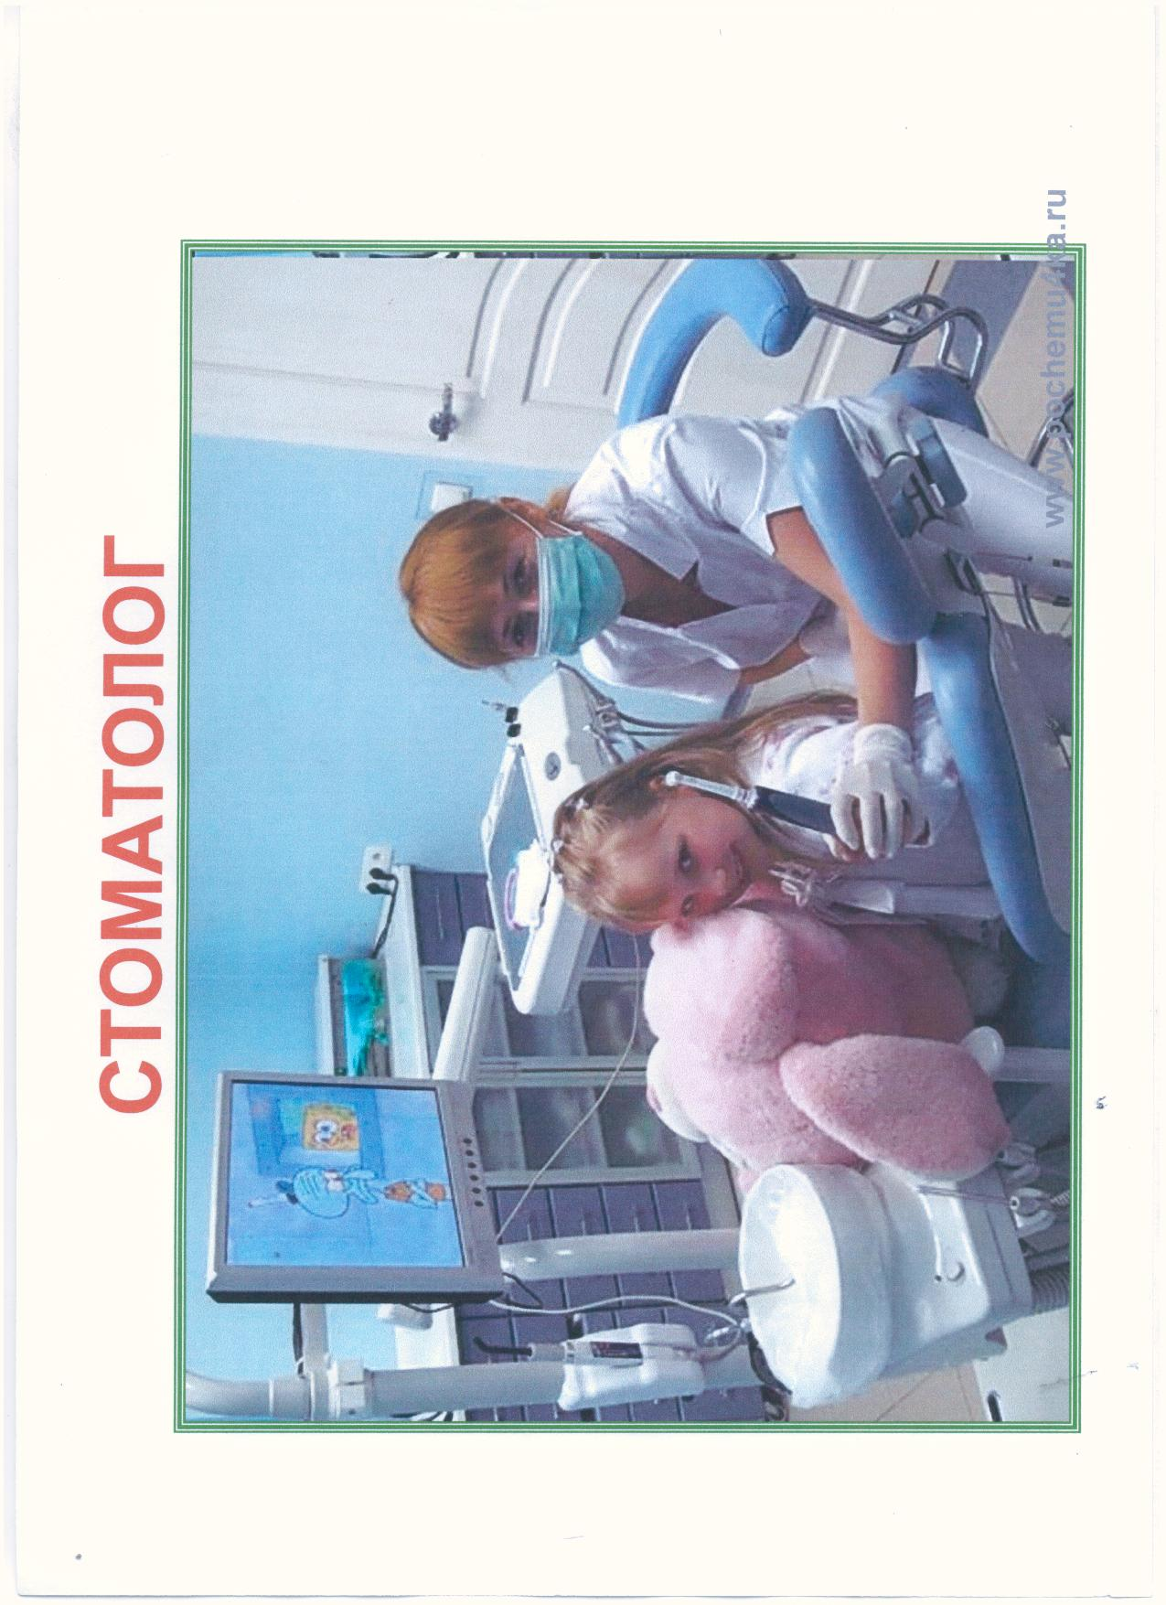

Slide 14
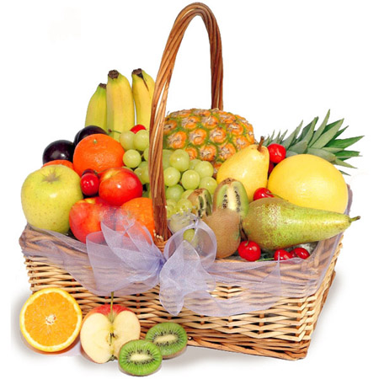
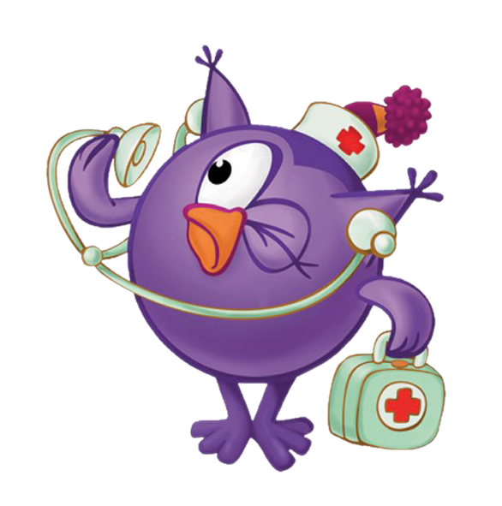
Notes:
Какие вы все молодцы! Вот вам корзинка с фруктами они так полезны для здоровья. Вот и закончилось наше путешествие по городам здоровья.

Slide 15
ИНТЕРНЕТ - РЕСУРСЫ
http://www.uchportal.ru/ - шаблон презентации
http://fotodryg.ru/ - картинки Смешарики
http://xn--90aopepq.xn--p1ai/portfolio/112-pravpit-nestle - картинка город здоровья
http://favim.ru/ - картинки для презентации

Slide 16
Спасибо за внимание!
Будьте здоровыми!

